Slide 1
作业(随堂练习)
习题二, 35,39, 41,45, 50, 52

Slide 2
作业(随堂练习)
35. 设R是非空集合A上的二元关系，R满足如下条件:
(1) R是自反的;
(2) ∀x,y,z∈A, 若<x,y>∈R∧<x,z>∈R, 则<y,z>∈R
证明: R是A上的等价关系
39. 设A={1,2,3,4}, π={{1,2,3},{4}}是A的一个划分
(1) 求π所诱导的A上的等价关系R _{π}以及商集A/ R _{π};
(2) 求π的所有加细诱导出的A上的等价关系及商集

Slide 3
作业(随堂练习)
35. 设R是非空集合A上的二元关系，R满足如下条件:
(1) R是自反的;
(2) ∀x,y,z∈A, 若<x,y>∈R∧<x,z>∈R, 则<y,z>∈R
证明: R是A上的等价关系
①R是自反的(条件(1))
②证R是对称的: ∀x, y∈A, 若
<x,y>∈R ⇒ <x,y>∈R∧<x,x>∈R ⇒ <y,x>∈R (条件(2))
③证R是传递的: ∀x, y, z∈A, 若
<x,y>∈R∧<y,z>∈R ⇒ <y,x>∈R∧<y,z>∈R (对称性)
⇒ <x,z>∈R (条件(2))

Slide 4
作业(随堂练习)
39. 设A={1,2,3,4}, π={{1,2,3},{4}}是A的一个划分
(1) 求π所诱导的A上的等价关系R _{π}以及商集A/ R _{π};
(2) 求π的所有加细诱导出的A上的等价关系及商集
解答: (1) R _{π} = I_{A}∪{<1,2>,<2,1>,<1,3>,<3,1>,<2,3>,<3,2>}
A/ R _{π} = π
(2) π₁= π ={{1,2,3}, {4}} R_{π1} = R_{π}
π₂= π ={{1}, {2,3}, {4}} R_{π2} = I_{A}∪{<2,3>, <3,2>}
π₃= π ={{2}, {1,3}, {4}} R_{π3} = I_{A}∪{<1,3>, <3,1>}
π₄= π ={{3}, {1,2}, {4}} R_{π4} = I_{A}∪{<1,2>, <2,1>}
π₅= π ={{1}, {2}, {3}, {4}} R_{π5} = I_{A}

Slide 5
作业(随堂练习)
41. 设R₁是A上的等价关系， R₂是B上的等价关系, A与B均非空, R₃={<<x₁,y₁>,<x₂,y₂>>|x₁R₁x₂∧y₁R₂y₂}
证明: R₃是A×B上的等价关系
45. 分别画出下列各偏序集的哈斯图, 并指出A的最大元、最小元、极大元、极小元
(1) 偏序集<A₁, ≼₁>, 其中A₁ ={a,b,c,d,c}, ≼₁ =I_{A1}∪{<a,b>,<a,c>,<a,d>,<a,e>,<b,e>,<c,e>,<d,e>};
(2)偏序集<A₂, ≼₂>, 其中A₂ =A₁, ≼₂=I_{A2}∪ {<c,d>,<b,d>}

Slide 6
作业(随堂练习)
41. 设R₁是A上的等价关系， R₂是B上的等价关系, A与B均非空, R₃={<<x₁,y₁>,<x₂,y₂>>|x₁R₁x₂∧y₁R₂y₂}
证明: R₃是A×B上的等价关系
①是自反的: ∀<x,y>∈A×B ⇔ x∈A ∧ y∈B
⇒ <x,x>∈R₁∧<y,y>∈R₂
⇒ <<x,y>, <x,y>>∈R₃
②是对称的: ∀ <<x₁,y₁>, <x₂,y₂>>∈ R₃
⇔ <x₁,x₂>∈R₁∧<y₁,y₂>∈R₂
⇒ <x₂,x₁>∈R₁∧<y₂,y₁>∈R₂
⇒ <<x₂,y₂>, <x₁,y₁>>∈ R₃
③是传递的: ∀ <<x₁,y₁>,<x₂,y₂>>∈R₃∧<<x₂,y₂>,<x₃,y₃>>∈R₃
⇔ <x₁,x₂>∈R₁∧<y₁,y₂>∈R₂ ∧ <x₂,x₃>∈R₁∧<y₂,y₃>∈R₂
⇒ <x₁,x₃>∈R₁∧<y₁,y₃>∈R₂
⇔ <<x₁,y₁>, <x₃,y₃>>∈ R₃
第一编 集合论

Slide 7
作业(随堂练习)
45. 分别画出下列各偏序集的哈斯图, 并指出A的最大元、最小元、极大元、极小元
(1) 偏序集<A₁, ≼₁>, 其中A₁ ={a,b,c,d,c}, ≼₁ =I_{A1}∪{<a,b>,<a,c>,<a,d>,<a,e>,<b,e>,<c,e>,<d,e>};
(2)偏序集<A₂, ≼₂>, 其中A₂ =A₁, ≼₂=I_{A2}∪ {<c,d>,<b,d>}
A₁关于≼₁的极大元与最大元均为e, 极小元与最小元均为a
A₂关于≼₂的极大元为a,d,e, 极小元为a,b,c,e, 无最大元与最小元
e
d
c
d
b
e
c
a
b
a

Slide 8
作业(随堂练习)
50. 设R₁是A上的偏序关系， R₂是B上的偏序关系, 定义A×B上的二元关系R如下:
<<x₁,y₁>,<x₂,y₂>>∈R⇔ x₁R₁x₂∧y₁R₂y₂
证明: R是A×B上的偏序关系
52. 若A为3元集合, 问A上共有多少个偏序关系?

Slide 9
作业(随堂练习)
50. 设R₁是A上的偏序关系， R₂是B上的偏序关系, 定义A×B上的二元关系R如下: <<x₁,y₁>,<x₂,y₂>>∈R⇔ x₁R₁x₂∧y₁R₂y₂
证明: R是A×B上的偏序关系
①自反: ∀<x,y>∈A×B ⇔ x∈A ∧ y∈B
⇒ <x,x>∈R₁∧<y,y>∈R₂
⇒ <<x,y>, <x,y>>∈R
②反对称: ∀<<x₁,y₁>,<x₂,y₂>>∈R∧<<x₂,y₂>,<x₁,y₁>>∈R₃
⇔ <x₁,x₂>∈R₁∧<y₁,y₂>∈R₂ ∧ <x₂,x₁>∈R₁∧<y₂,y₁>∈R₂
⇒ x₂=x₁∧y₂=y₁
⇒ <x₂,y₂>=<x₁,y₁>
③是传递的: ∀ <<x₁,y₁>,<x₂,y₂>>∈R∧<<x₂,y₂>,<x₃,y₃>>∈R
⇔ <x₁,x₂>∈R₁∧<y₁,y₂>∈R₂ ∧ <x₂,x₃>∈R₁∧<y₂,y₃>∈R₂
⇒ <x₁,x₃>∈R₁∧<y₁,y₃>∈R₂
⇔ <<x₁,y₁>, <x₃,y₃>>∈ R
第一编 集合论

Slide 10
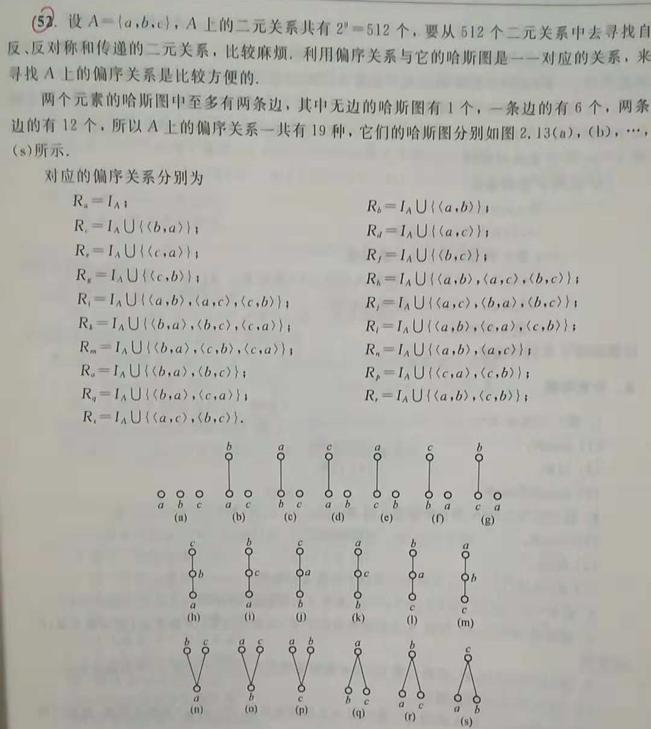
作业(随堂练习)
52. 若A为3元集合, 问A上共有多少个偏序关系?
第一编 集合论

